Slide 1
ПЕДАГОГИЧЕСКИЙ ПРОЕКТ В ДОУ
Консультация для педагогов МБДОУ МО
г. Краснодар «Центр – детский сад №232»
Автор: зам.заведующего по ВМР Бакулевич Ольга Анатольевна

Slide 2
Что такое проект?
В структуре профессиональной компетентности руководящих и педагогических работников образовательных учреждений одной из ведущих компетенций является владение современными инновационными технологиями, в частности, проектной технологией.
В общем смысле проект — это ограниченное во времени целенаправленное изменение отдельной системы с определенными требованиями к качеству результатов,установленными рамками расхода средств и ресурсов и специфической организацией (В.Н. Бурков, Д.А. Новиков). Это также является целью и результатом проектной деятельности.

Slide 3
Что такое педагогический проект?
1. Комплекс взаимосвязанных мероприятий по целенаправленному изменению педагогической системы в течение заданного периода времени, при установленном бюджете с ориентацией на четкие требования к качеству результатов и специфической организации;
2. Разработанные система и структура действий педагога для реализации конкретной педагогической задачи с уточнением роли и места каждого действия, времени осуществления этих действий, их участников и условий, необходимых для эффективности всей системы действий.
В приведенных определениях коючевыми являются:
• фактор времени
• целенаправленность
• нормированность изменений
• специфика организации деятельности

Slide 4
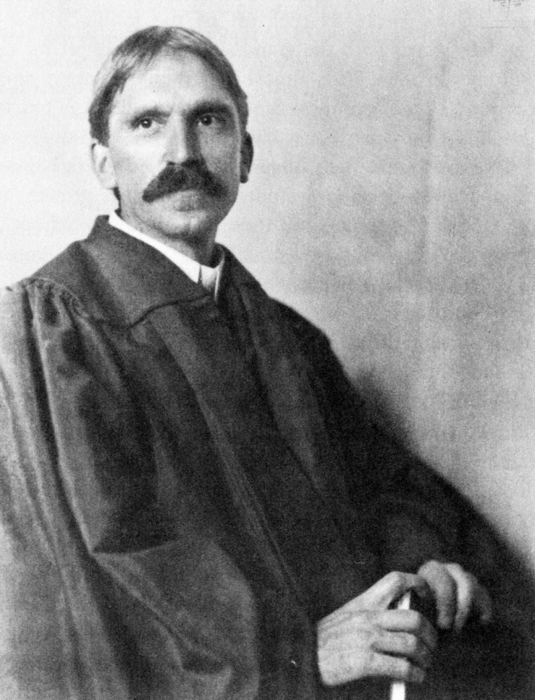
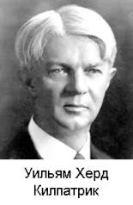
Из истории возникновения
Метод проектов не является принципиально новым в мировой педагогике. Он возник еще в 20-е годы прошлого столетия в США. Его называли также методом проблем и связывали с идеями гуманистического направления в философии и образовании, разработанными американским философом и педагогом Дж. Дьюи, а также его учеником В.Х. Килпатриком. Дж. Дьюи предлагал строить обучение на активной основе, через целесообразную деятельность ученика, сообразуясь с его личным интересом именно в этом знании.

Slide 5
Особенности метода проектной деятельности в ДОУ
Метод проектов в ДОУ всегда ориентирован на совместную деятельность взрослого и детей, переходящую в самостоятельную деятельность детей – индивидуальную, парную, групповую, которую воспитанники выполняют в течение определённого отрезка времени. Метод проектов всегда предполагает решение какой-то проблемы. Метод проектов как педагогическая технология предполагает совокупность исследовательских, поисковых, проблемных методов, творческих по своей сути.

Slide 6
Объектом проектирования может стать-
педагогическая система ДОУ,
конкретная методика,
индивидуальная воспитательная система,
отдельное специально организованное мероприятие,
педагогическая ситуация.

Slide 7
Классификация проектов
Классификация проектов по доминирующей деятельности:
Существует несколько подходов к классификации проектов. Их можно подразделить на пять групп.
Практико-ориентированный проект нацелен на социальные интересы самих участников проекта или внешнего заказчика. Продукт заранее определён и может быть использован в жизни группы, ДоУ.
Исследовательский проект по структуре напоминает подлинно научное исследование. Оно включает обоснование актуальности избранной темы, обозначение задач исследования, обязательное выдвижение гипотезы с последующей её проверкой, обсуждение полученных результатов.
Информационный проект направлен на сбор информации о каком-то объекте, явлении с целью её анализа, обобщения и представления для широкой аудитории.
Творческий проект предполагает максимально свободный и нетрадиционный подход к оформлению результатов. Это могут быть альманахи, театрализации, спортивные игры, произведения изобразительного или декоративно-прикладного искусства, видеофильмы и т.п.
Ролевой проект является наиболее сложным в разработке и реализации. Участвуя в нём, проектанты берут на себя роли литературных или исторических персонажей, выдуманных героев. Результат проекта остаётся открытым до самого окончания.

Slide 8
Классификация проектов
Проекты также различаются по комплексности, по продолжительности и по числу участников. Наиболее существенное методическое различие состоит в том, что одни проекты рассчитаны на реализацию в течение одного дня или даже занятия, мероприятия («мини-проект»), другие охватывают серию занятий и самостоятельную деятельность воспитанников; третьи относятся исключительно к сфере самостоятельных культурных практик ребенка .

Slide 9
Формирование ключевых компетенций
Цель любого проекта – формирование различных ключевых компетенций, под которыми в современной педагогике понимаются комплексные свойства личности, включающие взаимосвязанные знания, умения, ценности, а также готовность мобилизовать их в необходимой ситуации.
В процессе проектной деятельности формируются следующие компетенции:
1. Рефлексивные умения
2. Поисковые (исследовательские) умения
3 Умения и навыки работы в сотрудничестве
4. Организационные умения и навыки
5. Коммуникативные умения
6. Презентационные умения и навыки

Slide 10
ПРОЕКТ – ЭТО шесть «П»
Портфолио
Проблема
Презентация
ПРОЕКТ
Продукт
Проектирование
(планирование)
Поиск информации

Slide 11
Рассмотрим последовательность работы по созданию проекта:
1. Описание проблемы - предполагает формулирование ответов на два вопроса:
• почему возникла необходимость в выполнении проекта?
• почему решение данной проблемы является приоритетной задачей?
Излагая актуальность темы, следует ссылаться на нормативные документы федерального, регионального уровня, ООП учреждения
Глубокий и всесторонний анализ педагогических проблем позволит грамотно и корректно сформулировать цели, задачи и подобрать методы проекта

Slide 12
2. Цели и задачи проекта
1. Формулирование целей проекта предполагает раскрытие сути задуманного проекта, направленного на решение выявленных проблем.
2. При постановке задач определяется последовательность шагов по изменению существующей педагогической ситуации в соответствии с целью.
3. Педагог указывает, какие образовательные, воспитательные и социальные задачи будет решать на протяжении реализации проекта.
4. Цель и задачи проекта должны быть достижимы в рамках предусмотренного периода времени.
5. На этом же этапе даем название педагогическому проекту. Приветствуется креативность.

Slide 13
3. Срок реализации проекта
Срок реализации проекта определяется исходя из сложности проблемы, объема работы по реализации задач проекта.
.Мини – проекты могут укладываться одно занятие.
Краткосрочные проекты реализуются в течение 4 – 6 занятий.
Недельные проекты выполняются в группах в ходе проектной недели.
Их выполнение занимает около 20 часов и целиком проходит при участии педагога.
Годичные проекты (долгосрочные) могут выполняться как в группах, так и индивидуально.

Slide 14
4. Участники проекта
1. В этом пункте указывается основная целевая аудитория (участники) проекта, а также критерии их отбора.
2. Подробно описывается качественный и количественный состав целевых групп, с которыми педагог будет работать в рамках проекта.

Slide 15
5. Краткое описание прогнозируемых краткосрочных и долгосрочных результатов реализации проекта
Результаты планируются путем соотнесения их с поставленной целью и задачами проекта. Например, к результатам проекта можно отнести:
Результаты – продукты: перспективное планирование, конспекты бесед, сценарии мероприятий, презентации, продукты детского творчества (или их фотографии) и т.д.
Результаты –эффекты:
Положительная динамика …(качеств, компетенций, способностей и т.д.) (по цели и задачам проекта – чего ждем, каких эффектов).

Slide 16
6. Условия, необходимые для реализации проекта.
Заполняем таблицу – в соответствии с целью и задачами проекта, что вам будет необходимо для реализации проекта – какие материалы, оборудование, компьютерные программы и т.д. Примерная структура таблицы:
№ | Наименование: Материалы, пособия, оборудование, программное обеспечение | Характеристика | Количество | Стоимость
1
2
 | Итого бюджет проекта: руб. Источники финансирования:

Slide 17
7. Перечень научных и учебно – методических разработок
В алфавитном порядке:
- фамилия автора и его инициалы; заглавие; выходные данные: место издания, издательство, год издания; количество страниц.
Например:
Ашервуд Б. Азбука общения [Текст] / Б. Ашервуд; пер. с анг. И.Ю.Багровой и Р.З. Пановой, науч. ред. Л.М. Иньковой. – Москва: Либерея, 1995. – 175 с.
Здесь же указываются ссылки на использованные интернет-ресурсы.

Slide 18
8. Календарный план реализации проекта
Календарный план представляет собой план-график выполнения запланированных мероприятий с обязательным указанием предполагаемых дат и ответственных за их проведение (ниже приведена возможная форма таблицы):
Этап реализации проекта (подготовительный; созидательный , аналитико-обобщающий – названия в зависимости от вида проекта)
Предполагаемая дата проведения мероприятия
Место проведения мероприятия
Наименование мероприятия
Планируемые результаты
Ответственный за выполнение

Slide 19
9.Приложение к проекту :
В приложении к проекту можно представить:
• учебно-тематические планы;
• сценарии мероприятий, познавательных бесед, опытов и экспериментов, развлечений и т.д.;
• тематику, примерную структуру, тираж, объем публикаций, печатных материалов;
• структуру, перечень разделов, создаваемых интернет-ресурсов;
• примерную структуру, объем, методику, инструментарий исследования;
• тематику, примерную программу, аудиторию конференций, круглых столов;
• тематику, объем консультаций и др.

Slide 20
10. Оценка рисков и меры, запланированные для минимизации влияния таких факторов риска
1. Педагог оценивает возможные риски, которые могут повлиять на реализацию проекта.
2. Проводится качественный и количественный анализ рисков и условий их возникновения.
3. Качественная оценка риска определяет степень его важности, количественный анализ позволяет установить вероятность возникновения рисков в проекте.
4. На основе анализа осуществляется выбор процедур и методов по снижению отрицательных последствий рисковых событий.

Slide 21
11. Дальнейшее развитие проекта
По окончании проекта деятельность в выбранном направлении должна быть продолжена, поэтому необходимо предложить механизм продвижения результатов проекта.
Укажите, каким образом результаты проекта могут быть использованы в дальнейшем в образовательном учреждении, другими организациями в регионе, в других городах. Какими способами планируется информировать педагогическое сообщество о результатах деятельности по проекту и как будет учитываться обратная связь.

Slide 22
12. В качестве критериев оценки педагогического проекта можно выделить:
• значимость и необходимость выполнения педагогического проекта для образовательного учреждения в целом, и учебно-воспитательного процесса в частности;
• ясность, четкость, достижимость целей и задач педагогического проекта, логичность вытекания задач из проблем, выделенных в проекте;
• корректность выбора мероприятий проекта, соблюдение последовательности действий, разумность ограничения набора мероприятий;
• адекватность показателей оценки эффективности проекта;
• соблюдение логической концепции проекта, наличие логической цепочки: проблема- цель-задачи-метод-результат.
• значимость проекта для других образовательных учреждений, возможность внедрения результатов проекта в деятельность коллег.

Slide 23
Примерные требования к оформлению проектной разработки
1. Общий объем проектной разработки должен составлять не более 20 листов компьютерного текста. Объем приложений не лимитируется, но они должны соответствовать тексту (ссылки на них в тексте обязательны).
2. Материалы необходимо готовить в текстовом редакторе MS Office Word.
3. Формат страницы: А-4 (210*297мм). Формат шрифта: размер -14; Times New Romans; межстрочный интервал — одинарный, красная строка. Поля: слева, справа, сверху, снизу — 20 мм.
4. Представленные требования являются примерными (рекомендуемыми) и могут варьироваться

Slide 24
Спасибо за внимание!

